Slide 1
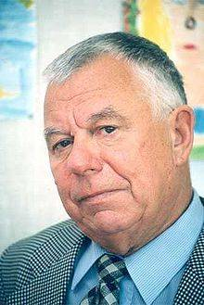
Жестокость и милосердие в повести А. И. Приставкина «Ночевала тучка золотая»

Slide 2
Актуальность изучения произведения
Проблема жестокости, милосердия и межнациональных отношений актуальна и сегодня.
Проблема решается на примере детских судеб.
Произведение написано по личным впечатлениям автора.

Slide 3
Цели урока
понять, что такое истинное милосердие,
рассмотреть проблему жестокости и милосердия на примере повести Анатолия Приставкина «Ночевала тучка золотая…»

Slide 4
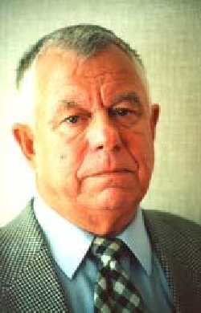
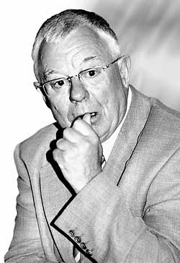
Анатолий Игнатьевич Приставкин(1931-2008)

Slide 5
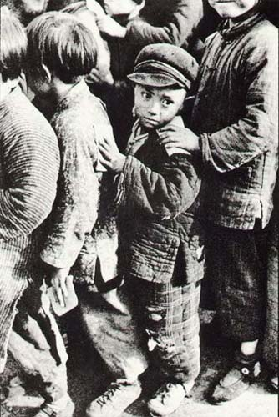
Мир не достоин существования, если он убивает детей.
В начале 1980-х годов Приставкин пишет повесть «Ночевала тучка золотая», которая вызывает замешательство в рядах читателей.

Slide 6
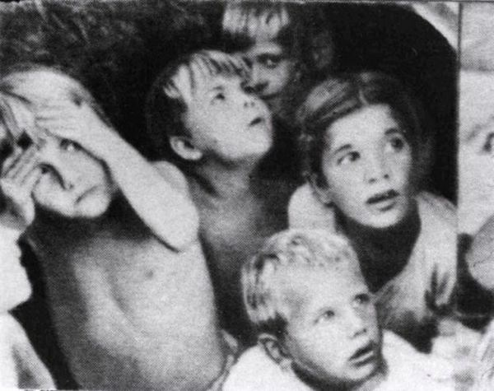
«Тучки мы… Влажный след… Были и нет…»
Объясняя название, Приставкин говорит о таких, как и он, детдомовцах военных лет, об их никем не оберегаемой, незащищённой жизни: «Тучки мы… Влажный след… Были и нет».

Slide 7
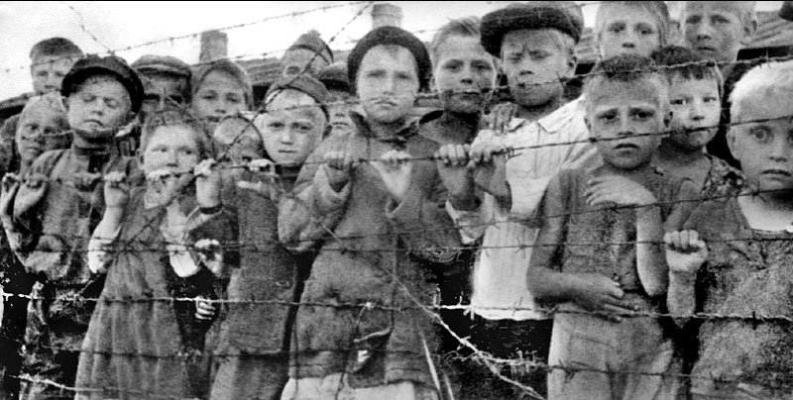
Война глазами детей
В повести мы читаем о войне, уведенной глазами ребёнка, не понимающего ни смысла, ни цели происходящего.

Slide 8
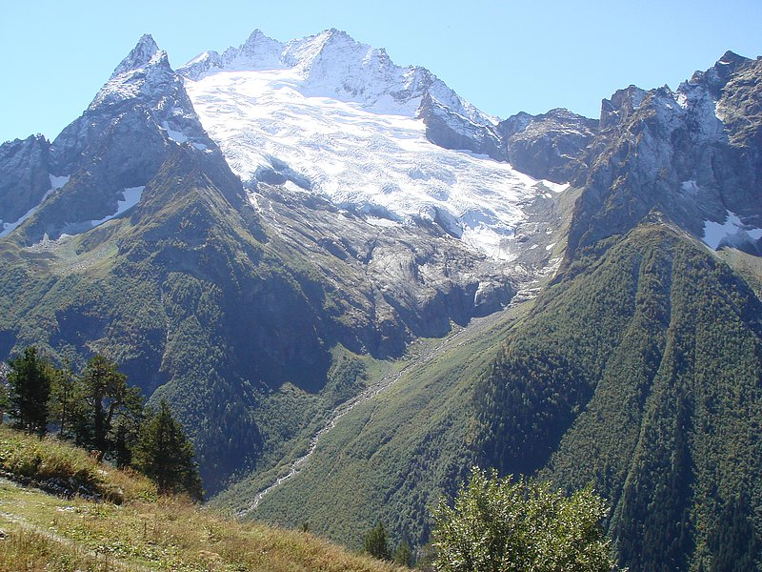
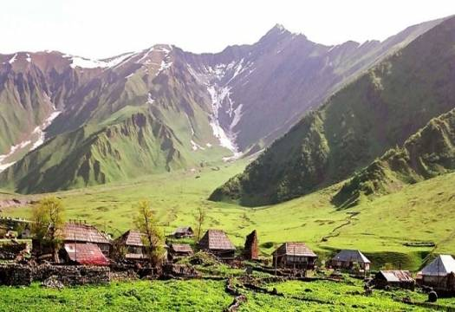
Кавказ Что же это такое? Почему весь детдом говорит о нём? Почему вдруг туда отправляют детдомовцев?
Это слово возникло само по себе, как рождается в поле ветер.
Возникло, прошелестело, пронеслось по ближним и дальним закоулкам детдома: “Кавказ! Кавказ!”...

Slide 9
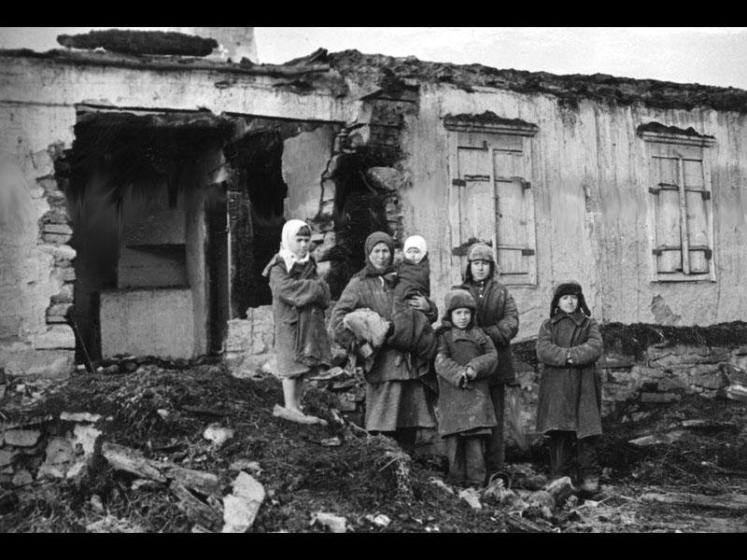
Звучали выстрелы, гибли люди, гибли дети…
В повести прослежен механизм разжигания вражды между народами, взаимного ожесточения

Slide 10
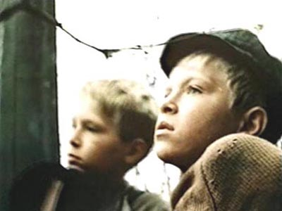
Кузьмёныши
Главные герои повести, братья-близнецы Кузьмины, живут в Томилинском детском доме. Их самой заветной мечтой является святая святых детдома – хлеборезка.

Slide 11
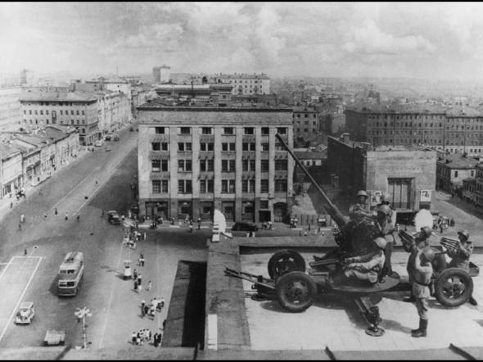
«Дома каменные, люди железные…»
Жадный директор, безразличные воспитатели и вечный голод – это всё, что окружает братьев.

Slide 12
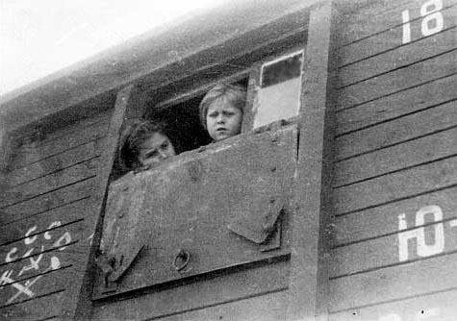
Загадочный поезд
На станции Колька видит поезд, из окна которого тянутся руки и слышны крики: «Пить! Пить!» Почему же никто не слышит этого (или не хочет слышать)?

Slide 13
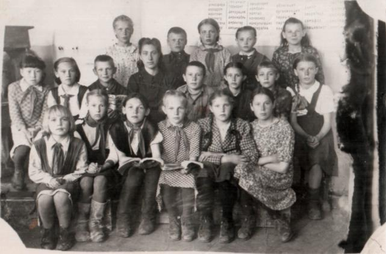
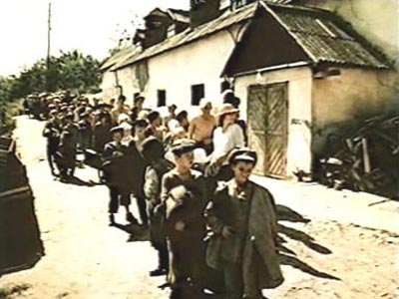
«Мы были связаны одной судьбой»
«Мы были связаны одной судьбой», «мы просто хотели жить»,- говорит Приставкин о чеченских и русских детях. Одни ехали на Кавказ, другие – в Сибирь.

Slide 14
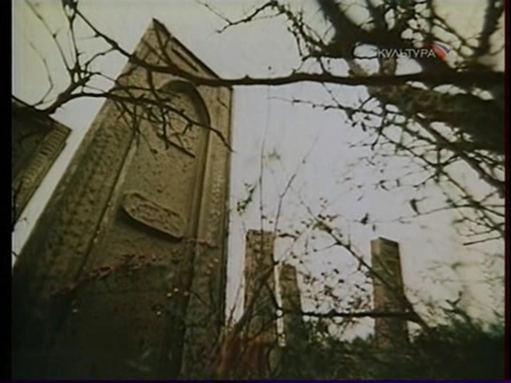
Страшная жизнь на Кавказе
Жестоко и
беспощадно
мстят чеченцы
тем, кто
пришёл на их
землю. От их рук
гибнет «Вера
шофериха», чудом
остаётся жива
Регина Петровна.

Slide 15
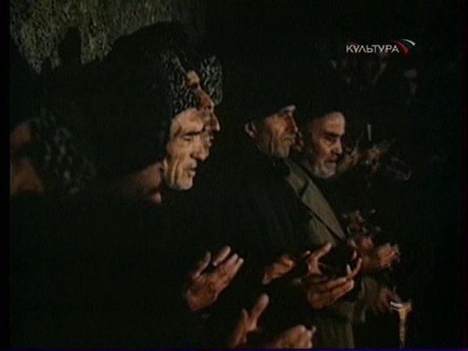
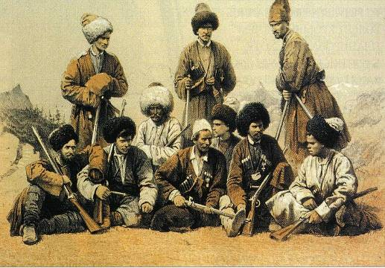
Незнакомый народ
Кто же такие чеченцы? За что их ненавидят солдаты? Почему они оставили Регину Петровну в живых?

Slide 16
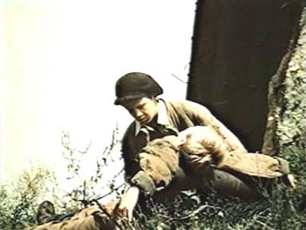
Месть темна, она не знает границ.
Но причём здесь бедные Кузьмёныши? За чьи грехи они должны отвечать? Почему Сашка
убит, а Колька переживает смертельный страх?

Slide 17
Насилие порождает насилие, преступление – преступление.
Поражают до глубины души размышления Кольки, везущего тело брата к поезду. Не всякому взрослому могли прийти в голову такие мысли.

Slide 18
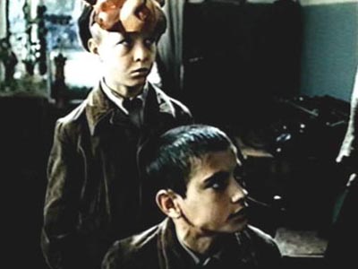
Жертвы войны
Двое сирот – жертвы одних и тех же обстоятельств – противостоят миру взрослых с его бесчеловечной враждой.

Slide 19
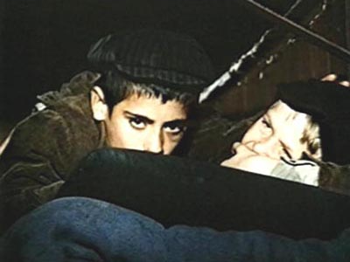
Путь в неизвестность
Пронзителен конец повести. Безутешно рыдает Колька, вставший в углу вагона, увозящего его в неизвестность.

Slide 20
Где же Автор видит тот спасительный для человека, для России «животворный» родник?

Slide 21
Домашнее задание
Индивидуальные задания:
Как трактуют понятие «милосердие» различные религии и учения?
Написать сочинение-рассуждение «Плохих народов не бывает, бывают плохие люди»

Slide 22
Рефлексия
О чём стучит ваше сердце?

Slide 23
Использованная литература
Приставкин А. Кукушата: Избранная проза. - М.: СП Квадрат, 1995.
Латынина А. «Одна неправда нам в убыток» // Литературная Россия, № 16, 15 апреля 1987 г.
Ульянов П. «…И лично от меня» // Литературная Россия, №23, 5 июня 1987 г.

